Slide 1
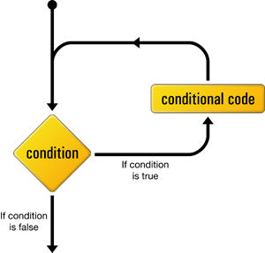

Цикли та відладчик
Олександр Загоруйко © 2025

Slide 2
План презентації
Вступ до циклів
Цикли while та do while
Позначення циклів у блок-схемах
Оператори break та continue
Вічний цикл
Цикл for
Вкладені цикли
Робота з відладчиком

Slide 3
Контрольні питання
Як вивести дані на екран консолі С++, як ввести?
Що таке змінна, константа, тип даних?
Що таке перетворення типів даних, навiщо воно потрiбне?
Якi бувають види перетворення типiв?
Принцип роботи операцій «not», «and», «or»
Як працюють оператори гілкування: if, if-else if?
Навiщо потрiбен тернарний оператор?
Оператор множинного вибору switch
Як згенерувати випадкове число в С++?

Slide 4
Призначення циклів
Дуже часто, як у реальному житті, так і під час написання програм, виникає необхідність повторення будь-якої дії кілька разів. Наприклад, уявімо алгоритм, що реалізує миття тарілок:
0. Узяти тарілку з раковини. 1. Намилити тарілку засобом для миття посуду. 2. Потерти тарілку мочалкою. 3. Змити мильну піну з тарілки. 4. Витерти тарілку. 5. Поставити тарілку на полицю. 6. Кінець програми.

Slide 5
Повторення дій
Але, якщо тарілок буде більше однієї, то вимитою все одно виявиться тільки одна тарілка... Це пов'язано з тим, що програма виконує всі дії лінійним чином - зверху вниз по порядку. Отже, нам необхідно придумати, яким способом змусити програму повторити набір конкретних дій, і при цьому визначити потрібну кількість повторів. Правильний алгоритм матиме такий вигляд:
0. Узяти тарілку з раковини. 1. Намилити тарілку засобом для миття посуду. 2. Потерти тарілку мочалкою. 3. Змити мильну піну з тарілки. 4. Витерти тарілку. 5. Поставити тарілку на полицю. 6. Якщо є ще брудні тарілки, повернутися до пункту 0. 7. Кінець програми.

Slide 6
Визначення циклу
Щоб визначити, повторювати дії спочатку чи ні - використовується умова "якщо є ще брудні тарілки". Якщо ця умова істинна - то дії повторюються, а якщо хибна - то виконується наступний пункт алгоритму.
Цикл - спеціальна конструкція мови програмування, за допомогою якої той чи інший набір команд можна виконати потрібну кількість разів, залежно від якоїсь умови.
Інша назва циклу - конструкція повторення. А кожне повторення дії називається КРОК ЦИКЛУ або ІТЕРАЦІЯ.

Slide 7
Види циклів у C++
У мові C++ існує кілька реалізацій циклів:
while (цикл із передумовою)
do... while (цикл із постумовою)
for (лічильник із передумовою)
foreach (перебір елементів колекції)

Slide 8
Синтаксис циклу while
while (умова) оператор
Умова - будь-який вірно складений вираз із результатом типу bool.
Оператор виконуватиметься доти, доки умовний вираз істинний. Коли умова стає хибною, керування передається рядку коду, що йде після циклу.

Slide 9
Розширений синтаксис while
створення керуючої змінної;
ініціалізація КЗ;
while (умова за участю КЗ)
{
тіло циклу;
зміна КЗ;
}

Slide 10
Простий приклад на while
int number = 0;
while (number <= 5)
{
cout << number << "\n";
number++;
}
Практика:
За допомогою циклу while виведіть на екран консолі всі непарні числа від 1 до 100 через кому в один рядок.
У самому кінці ряду чисел коми бути не повинно!

Slide 11
Ще приклад на while
bool is_hungry = true; // чи голодний кіт?
while (is_hungry)
{
cout << "Яку їжу ви дасте коту? ";
string meal; cin >> meal;
cout << "Котик їсть " << meal << "...\n";
}
cout << "Ура! Кіт не голодний!\n";
Повідомлення "кіт не голодний" користувач не побачить ніколи, оскільки ситий кіт - це зі сфери фантастики... ☺

Slide 12
Синтаксис циклу do...while
do оператор while (умова);
Цикл do while схожий на цикл while. Різниця полягає в тому, що в while перевірка умови відбувається відразу ж при вході в цикл, і лише потім, якщо умова істинна, виконується дія. У do while у будь-якому разі спочатку виконується дія, і тільки потім йде перевірка умови. Якщо умова істинна, виконання дії триває, а якщо ні, то виконання передається наступному за while оператору. Іншими словами, на відміну від while всередині do while дія завжди хоча б один раз виконується.

Slide 13
Приклад циклу do...while
int choice;
do { // заходимо в цикл
cout << "Введіть перше число: ";
int a; cin >> a; cout << "Введіть друге число: "; int b; cin >> b;
cout << "Введіть 1 для отримання суми\n2 - для різниці\n3 - для виходу: ";
cin >> choice;
switch (choice) {
case 1: // якщо користувач вибрав додавання
cout << "Результат: " << a + b << "\n"; break; // зупинка switch
case 2: // якщо користувач вибрав віднімання
cout << "Результат: " << a - b << "\n"; break;
case 3: // якщо користувач вибрав вихід
cout << "Пока!\n"; break;
default: // якщо обрана дія некоректна
cout << "Помилка введення... Спробуйте ще раз!\n";
}
} while (choice != 3); // цикл працює, поки користувач не вкаже число 3

Slide 14
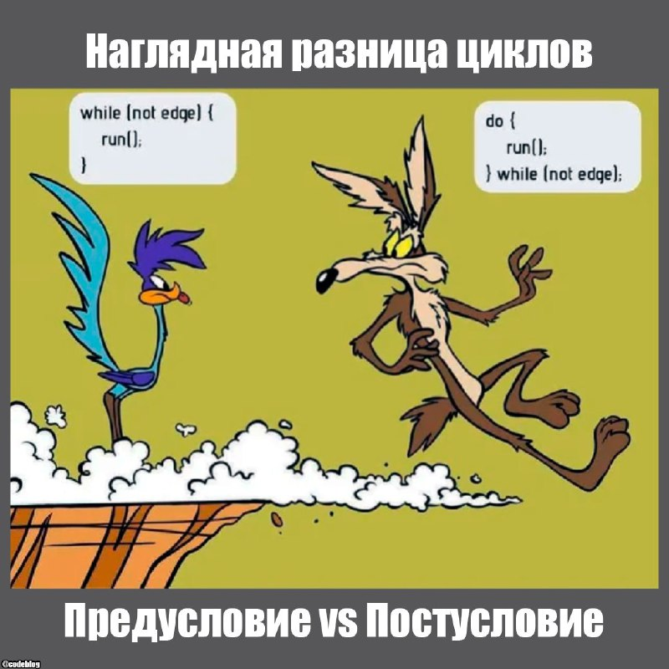

Slide 15

Оператор break
Нерідко під час роботи з циклами виникає необхідність штучно перервати виконання циклу. Для цього використовується оператор break. Цей оператор повинен бути розміщений у тілі циклу в тому місці, де необхідно зробити зупинку. Наприклад, саме за допомогою цього оператора можна вирішити проблему безкінечного циклу, коли умова в циклі while вказана як true.

Slide 16
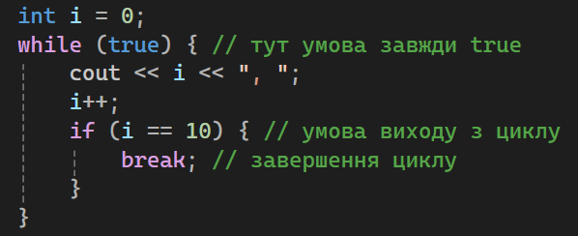
Вiчний цикл + break

Slide 17
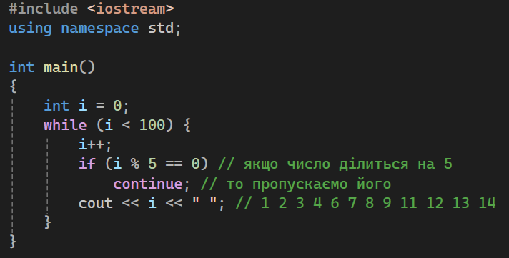
Оператор continue
Оператор continue використовується для переривання поточної ітерації циклу та переходу до наступного кроку. В ряді випадків такі дії є необхідними. Цикли зупиняють виконання поточного кроку та переходять до перевірки умови.

Slide 18
Робота з відладчиком
Відладчик (дебагер, debugger ) - комп'ютерна програма, призначена для пошуку помилок в інших програмах, ядрах операційних систем, SQL-запитах та інших видах коду. Відладчик дає змогу виконувати трасування, відстежувати, встановлювати або змінювати значення змінних у процесі виконання коду, встановлювати і видаляти контрольні точки або умови зупинки тощо.

Slide 19
Поняття бага
У програмуванні баг (bug - первинні значення: клоп, будь-яка комаха, вірус) - жаргонна фраза, яка зазвичай позначає помилку в програмі або системі, через яку програма видає несподівану поведінку і, як наслідок, результат. Більшість багів виникають через помилки, допущені розробниками програми в її вихідному коді або в її дизайні. Програму, яка містить велику кількість багів, називають нестабільною або, жаргонною мовою, "глючною", "забагованою".

Slide 20
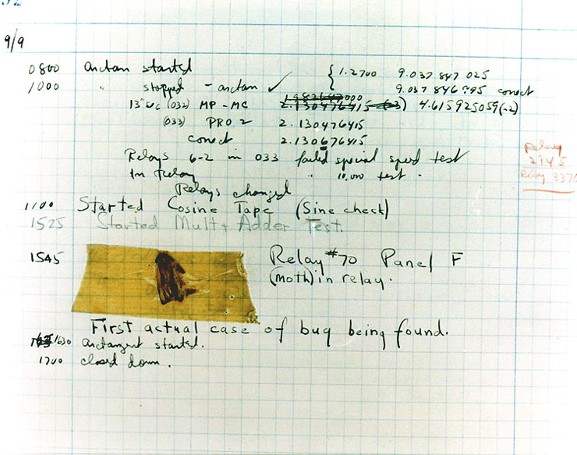
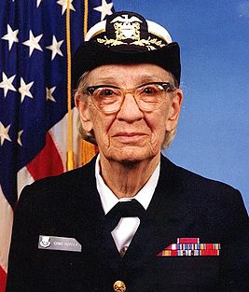
Походження терміна
За однією з версій, щодо програмної помилки термін "баг" уперше було застосовано 9 вересня 1946 року Грейс Гоппер, яка працювала в Гарвардському університеті з обчислювальною машиною Harvard Mark II. Простеживши помилку в роботі програми до електромеханічного реле машини, вона знайшла між замкнутими контактами згорілого метелика. Витягнуту комаху було вклеєно скотчем у технічний щоденник із супровідним іронічним написом: "Перший реальний випадок виявлення жучка" (first actual case of bug being found).

Slide 21
Відладчик у Visual Studio
Запуск налагоджувача: F10
Наступний крок налагодження: F10
Встановлення/зняття точки зупинки: F9
Запуск відладчика від точки зупинки: F5
Зупинка відладчика: Shift + F5
Практика: Smart BreakPoint

Slide 22
Синтаксис циклу for
for (ініціалізація КЗ; умова; зміна КЗ) {
тіло циклу;
}
Принцип роботи циклу:
1. Ініціалізація керуючої змінної 2. Перевірка умови 3. Виконання дії, якщо умова істинна 4. Якщо умова хибна, виконання наступного за циклом оператора 5. Після виконання тіла циклу - зміна керуючої змінної 6. Перевірка умови. Далі знову пункт 3 або 4.

Slide 23
Класичний приклад циклу for
for (int i = 0; i <= 5; i++) {
cout << i << “, ”;
}
Усередині циклу оголошується змінна i, що дорівнює 0. Це буде керуюча змінна. Потім здійснюється перевірка значення цієї змінної за допомогою умови i<=5; Якщо умова істинна (а так буде, доки КЗ не досягне значення 6), виконується показ значення КЗ на екран і зміна КЗ на 1 (i++). Потім, знову перевіряється умова. Якщо умова хибна (тобто значення i стало дорівнювати 6), то програма переходить на наступний рядок за фігурною дужкою циклу, що закривається.
Практика: Показати цілі числа від 10 до 0.

Slide 24
Особливості циклу for
Створення КЗ до циклу:
int i;
for (i = 0; i <= 5; i++) {
cout << i << “\n”;
}

Slide 25
Особливості циклу for
Створення та ініціалізація керуючої змінної до циклу:
int i = 0;
for (; i <= 5; i++) {
cout << i << “\n”;
}

Slide 26
Особливості циклу for
Зміна КЗ в тілі циклу:
for (int i = 0; i <= 5; ) {
cout << i << “\n”;
i++;
}

Slide 27
Особливості циклу for
Умову можна пропустити:
for (int i = 0; ; i++) {
cout << i << “\n”;
}
Зупинити такий цикл зможе лише break ☺

Slide 28
Особливості циклу for
Взагалі жодна з трьох частин циклу for не є обов’язковою:
int i = 0;
for (;;) {
cout << i++ << “\n”;
if (i > 10) break;
}

Slide 29
Особливості циклу for
А як вам таке?
for (float c = 0, f = 32; c <= 100; c++, f+=1.8) {
cout << c << “ - ” << f << “\n”;
}
Або навіть так:
for (float c = 0, f = 32; c <= 100 && f <= 200; cout << c << “ - ” << f << “\n”, c++, f+=1.8);

Slide 30
Рекомендація
Якщо два цикли працюють з одним набором елементів, можна виконати їх об'єднання (jamming). Вигода тут пояснюється усуненням витрат, пов'язаних із виконанням додаткового циклу.
Об'єднання циклів зазвичай вимагає, щоб умови циклів були однакові.
Економія часу становить 28% (C++), 32% (PHP), 4% (Visual Basic). Об'єднати цикли іноді важко.
Будьте уважні: перш ніж об'єднувати цикли, переконайтеся, що це не порушить роботу інших частин коду.

Slide 31
Лінія, складена із зірок
int count = 10;
for (int stars = 0; stars < count; stars++) {
cout << “*”;
}
cout << “\n”;

Slide 32
Прямокутник, складений із зірок
int height = 5, count = 10;
for (int lines = 0; lines < height; lines++) {
for (int stars = 0; stars < count; stars++) {
cout << “*”;
}
cout << “\n”;
}
cout << “\n”;

Slide 33
Додаємо більше семантики
int height = 5;
int width = 10;
for (int y = 0; y < height; y++) {
for (int x = 0; x < width; x++) {
cout << “*”;
}
cout << “\n”;
}

Slide 34
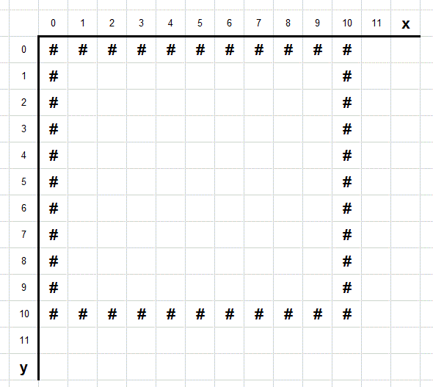
Псевдографіка

Slide 35
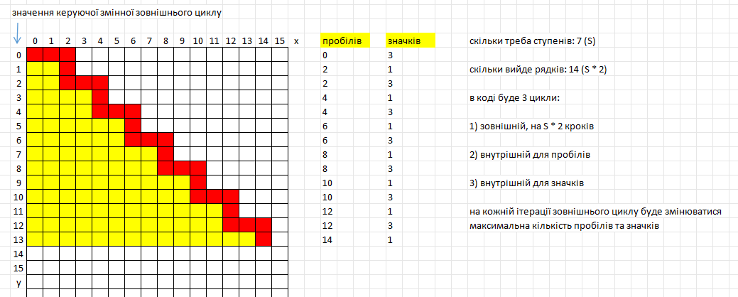
Псевдографіка

Slide 36
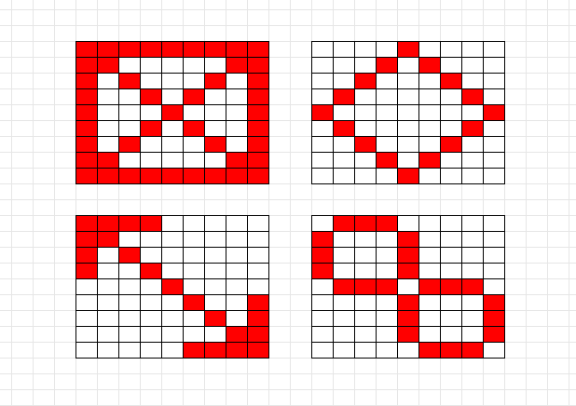
Практика для ДЗ

Slide 37
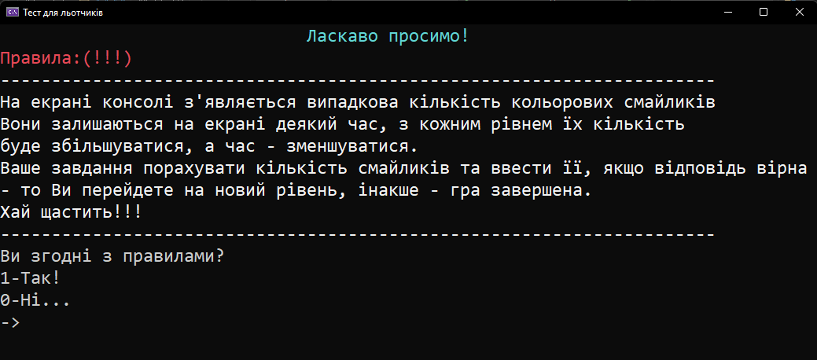
Тест для льотчиків
https://git.io/vA9gP

Slide 38
Пошук закономірностей
https://www.iq-test.cc/
https://en.testometrika.com/
https://international-iq-test.com/uk/
https://www.universaliqtest.com/uk

Slide 39
Домашнє завдання
Виконати завдання за посиланням: https://gist.github.com/sunmeat/7c394ca860c762009a77398e54c94515
Надіслати рішення на майстат, у вигляді коментаря з посиланням на ваш публічний гіст (або репозиторій гітхаб)
Прочитати глави книги Стівена Прати про цикли

